Slide 1


「がん」について理解しよう！
～がんの成り立ちから予防まで～
ＪＡ岐阜厚生連 東濃中部医療センター 東濃厚生病院
3階病棟師長、がん化学療法看護認定看護師
村上 亜矢

Slide 2


授業内容
「がん」ってなに？
がんの成り立ち
がんの統計
がんの代表的な治療法
「がん」は予防できる？
がんに関係するもの
がんの予防
がんの早期発見
がん患者の想い
悲しいけれど前向きに
残された時間を大切に
ちりょうほう

Slide 3
「がん」ってなに？

Slide 4
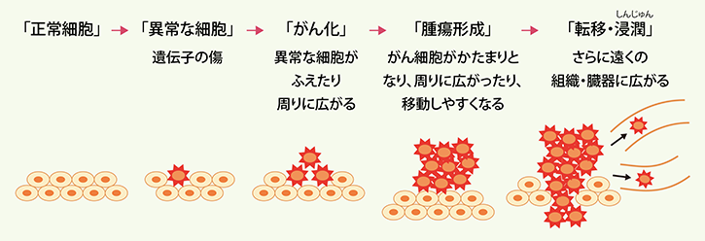
がんの成り立ち
遺伝子に傷がつき、細胞の形が変わり「がん細胞」となり、その細胞が増えたり・かたまりになったもの。

Slide 5


がんになる可能性（2020年）
がんになる可能性がある人
男女ともに2人に1人
がんで亡くなる可能性がある人
6人に1人 4人に1人
こうれいか えいきょう
高齢化の影響を除けば、
がんになる人も亡くなる人も減っている

Slide 6
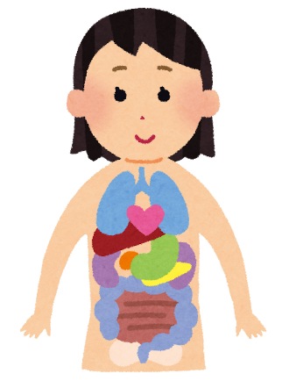
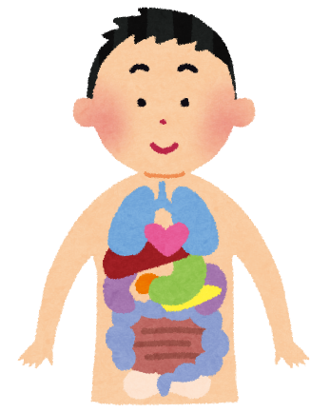
がんになりやすい部位（2020年）
3位 肺
3位 肺
にゅうぼう
1位 乳房
2位 大腸
2位 大腸
ぜんりつせん
1位 前立腺

Slide 7
がんで死亡しやすい部位（2020年）
2位 肺
1位 肺
1位 大腸
2位 大腸
3位 膵臓
3位 胃

Slide 8
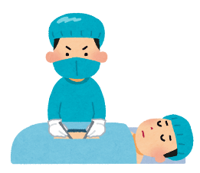
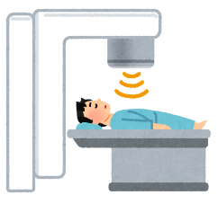
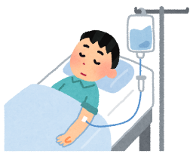
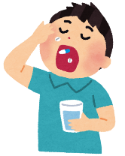
がんの代表的な治療法
局所治療
手術でがんを取り除く。
放射線でがんを焼く。
全身治療
注射や飲み薬で、
がん細胞が増えるのを抑える。
できる治療の数が多いほど、死亡しにくくなる。

Slide 9
「がん」は予防できる？

Slide 10






がんの発生に関係するもの
肺がん、大腸・胃がん
前立腺がん、などの
リスクが高くなる。
たばこ
熱い飲み物
肝がん、大腸・胃がん、乳がん、などのリスクが高くなる。
食道がんのリスクが
高くなる。
お酒

Slide 11
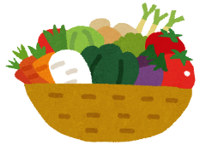
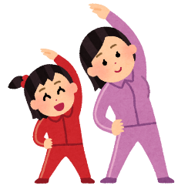

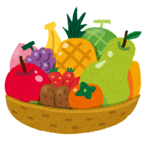
がんの予防に関係するもの
野菜・果物
運動
バランスよく食べると食道がんのリスクが低くなる。
適度に運動すると、大腸がん、乳がんのリスクが低くなる。

Slide 12
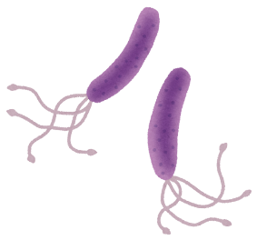

予防ワクチン、治療
ヘリコバクターピロリ（胃がん）
けんにょう
採血や検尿で発見できる。
↓
抗生剤で取りのぞくことができる。
こうせいざい
けい
ヒトパピローマウイルス（子宮頸がん）
ワクチン接種で予防できる。
↓
小学校6年生～高校1年生までが対象

Slide 13

かんえん
B・C型肝炎ウイルス（肝細胞がん）
血液から感染する。
↓
ワクチン接種で予防、薬で治療できる。
ちりょう
薬もワクチンも、がん予防になるが100%ではない
ワクチン注射には副作用もある。
↓
良いことも悪いことも聞き、どうするか決める！

Slide 14



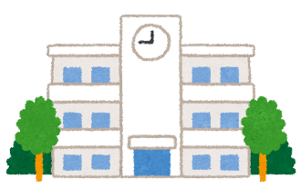
がんの早期発見
職場検しん、病院検しん
市の検しん、人間ドッグ
1年に1～2回検しんを受ける
義務がある。
・定期的に連らくがくる。
・自分で病院へ申し込む。
がんになる前に、いま異常がないか調べることが大事

Slide 15
がん患者の想い

Slide 16
「冬休みは、自由に自分の好きな事をして過ごしてください」
と言われたら、何をして過ごしますか？
犬と一緒に遠くへ遊びに行く
全国の美味しいお肉を食べに行く
全国の美味しい魚を食べに行く
全国の温泉にゆっくり入る

Slide 17

がんと言われたら
やりたい事
できなくなるの？
犬と一緒に遠くへ遊びに行く
全国の美味しいお肉を食べに行く
全国の美味しい魚を食べに行く
全国の温泉にゆっくり入る
がんに対する不安が多く、
自分がどうなるのか分からない。
がん＝死と想像して悲しい

Slide 18

がんがよくなると
やりたい事
まだできるよね！
犬と一緒に遠くへ遊びに行く
全国の美味しいお肉を食べに行く
全国の美味しい魚を食べに行く
全国の温泉にゆっくり入る
医者から話を聞いて安心し、
薬の効果もあってうれしい。
がん＝死ではなくなった。

Slide 19

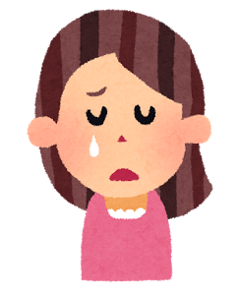
進行・再発すると
できる方法ないかな？
やりたい事
もうできないね
犬と一緒に遠くへ遊びに行く
全国の美味しいお肉を食べに行く
全国の美味しい魚を食べに行く
全国の温泉にゆっくり入る
がんが治らないと言われ
悲しい。
がん＝死が現実になる。

Slide 20

その人らしく死をむかえる
やりたい事、少し
できてよかった！
犬と一緒に過ごす
美味しいお肉を食べる
美味しい魚を食べる
おふろにゆっくり入る
体の苦痛を軽くしてほしい。
家族・友人に会いたい。
おだやかに死をむかえる。

Slide 21
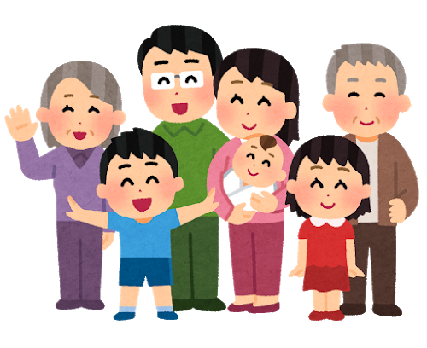
本日のまとめ
何でも食べて
適度に運動
早期発見
早期治療
ちりょう
みんなが元気でいられるように

